Slide 1
Studie- en vakvaardigheden voor
Natuurkunde
Hoe leer je voor natuurkunde?
HAVO 4 – HAVO 5

Slide 2


Slide 3
BENODIGDHEDEN
Boek
Schrift met aantekeningen
Rekenmachine
Binas
Wikiwijs voor H4 en H5
Syllabus voor natuurkunde op examenblad.nl. Hierin staan de landelijke richtlijnen van het eindexamen.

Slide 4
LEREN VOOR NATUURKUNDE
Leren voor natuurkunde is niet: een hoofdstuk lezen en jezelf daarna laten overhoren!
Natuurkunde is begrijpen van begrippen uit de syllabus. Schrijf deze op in eigen woorden.
Geef elke tekening de juiste naam en teken tijdens het leren zoals het ook hoort op de toets. Zo net mogelijk en met potlood en liniaal/geodriehoek!
Maak vragen in het werkboek nogmaals
Heb je het gevoel dat je het domein beheerst, ga dan naar Natuurkundeuitgelegd.nl
  Oefen examenopdrachten per onderwerp.

Slide 5
NOTEREN VAN BEREKENINGEN
Schrijf de gegevens op (met het symbool voor de grootheid en eenheid)
Schrijf op wat er gevraagd wordt (met het symbool voor de grootheid en eenheid)
Schrijf de formule op
Vul in en reken uit. Let op; reken de eenheden eerst om naar grondeenheden
Geef het antwoord met symbool en eenheid.
Let op de significantie

Slide 6
VOORBEELD BEREKENING
De slaapkamer van Piet heeft een lengte van 5 meter en een breedte van 6 meter. Bereken de oppervlakte A, laat de berekening zien.
Gegevens: l = 5,0 meter
b = 6,0 meter
Gevraagd: oppervlakte A
Oplossing: A = l x b = 5,0 x 6,0
A = 30 m²

Slide 7
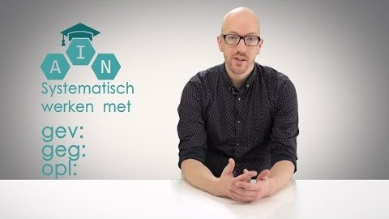

Slide 8
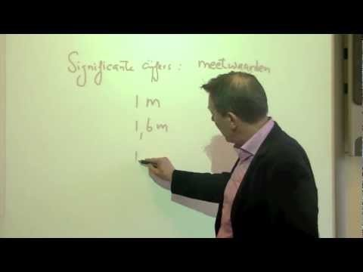

Slide 9
En natuurlijk kun je altijd vragen stellen aan je docent!
Succes!!!!

